Slide 1




Пізнаємо природу
5 клас
Урок 38
Для чого та як живляться
і дихають тварини

Slide 2
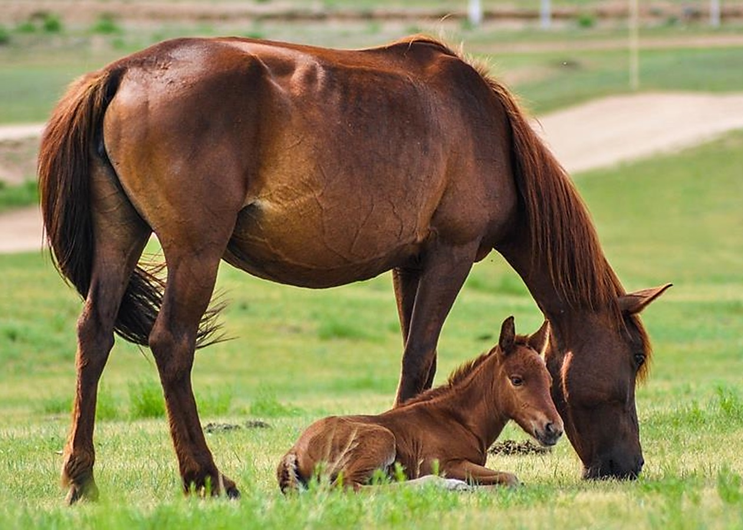
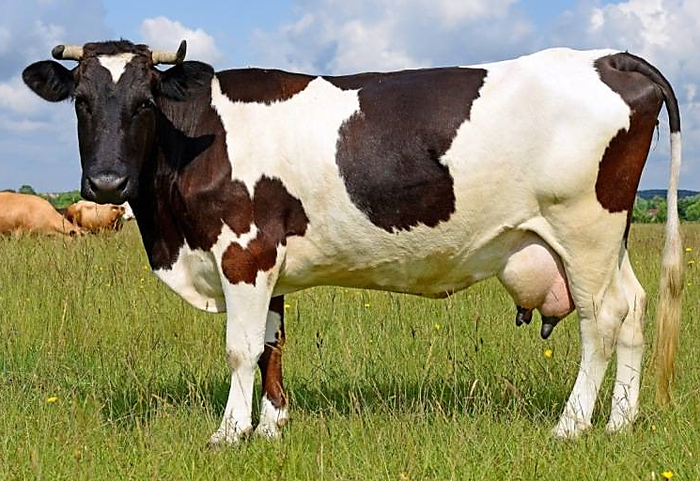
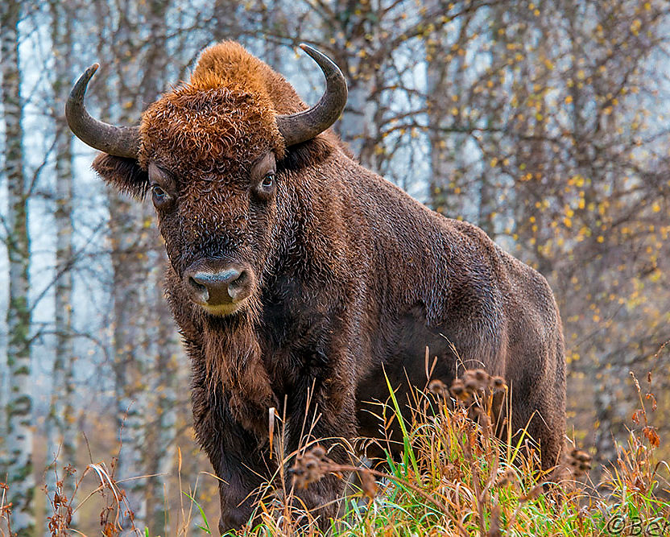
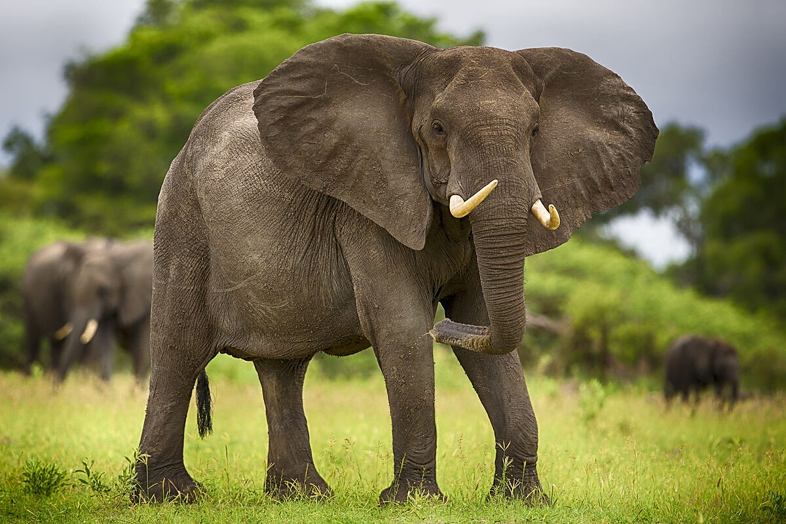
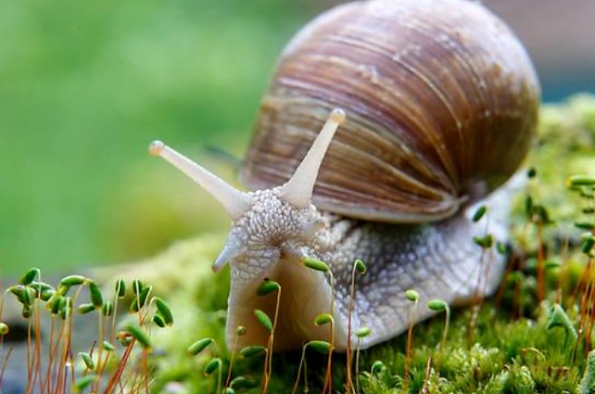
Існують тварини, які живляться тільки рослинами. Їх називають рослиноїдними тваринами. Вони мають міцні й плоскі зуби, якими подрібнюють цупкі стебла, листки, насінини і плоди рослин. Найбільший звір тваринного світу нашої країни — зубр — теж рослиноїдний.
Кінь
Корова
Слон
Зубр
Равлик

Slide 3
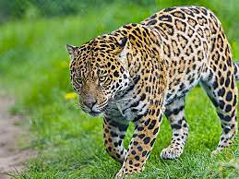
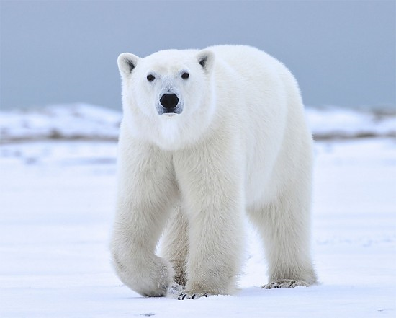
Вполювати здобич м’ясоїдним тваринам допомагають різноманітні пристосування. Одні хижаки підкрадаються до здобичі й залишаються непоміченими завдяки забарвленню покривів тіла. Наприклад, у ягуара візерунок хутра нагадує опале листя джунглів, у білого ведмедя хутро
таке ж біле, як сніг довкола.

Slide 4
Повну презентацію дивіться у відеоуроці.

